Slide 1
Porównanie wydajności systemów Bazodanowych
Jakub Balicki

Slide 2
Cel projektu
Zmierzyć i porównać wydajność operacji CRUD czterech technologii bazodanowych na tych samych danych, z indeksami i bez. Wyciągnąć wnioski na podstawie otrzymanych wyników.
Hipoteza
Zastosowanie indeksów znacząco poprawia wydajność operacji SELECT kosztem spadku wydajności operacji INSERT i UPDATE.
Testowane wielkości danych
500 tys | 1 mln | 10 mln sumarycznie we wszystkich tabelach.
Metodologia testowania
Każdy z 24 scenariuszy CRUD został przetestowany 3 krotnie. Wszystkie bazy danych zostały utworzone w takim samym wirtualny środowisku za pomocą Dockera.

Slide 3




Testowane technologie:

Slide 4
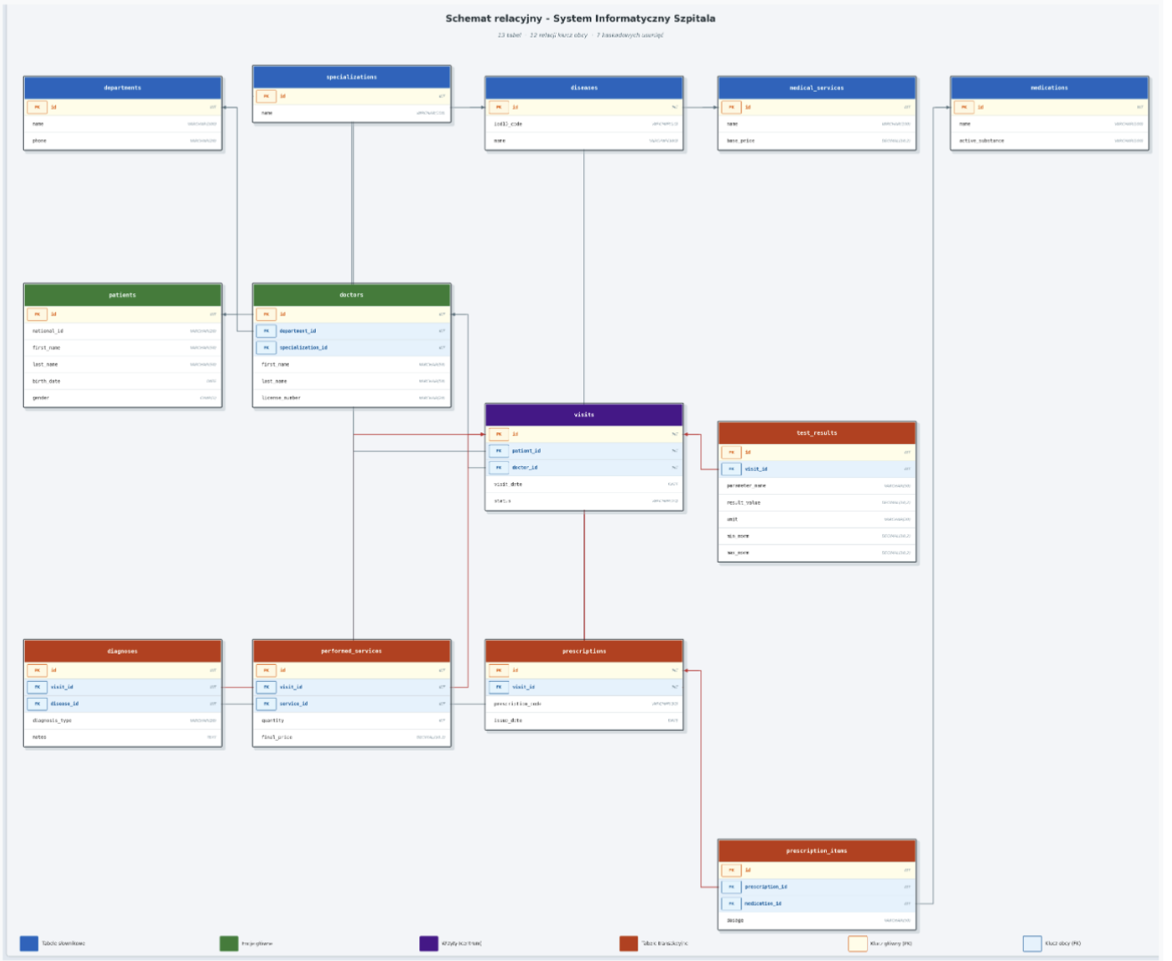
Baza danych Szpitala w systemie Relacyjnym (Postgresql, my sql)

Slide 5
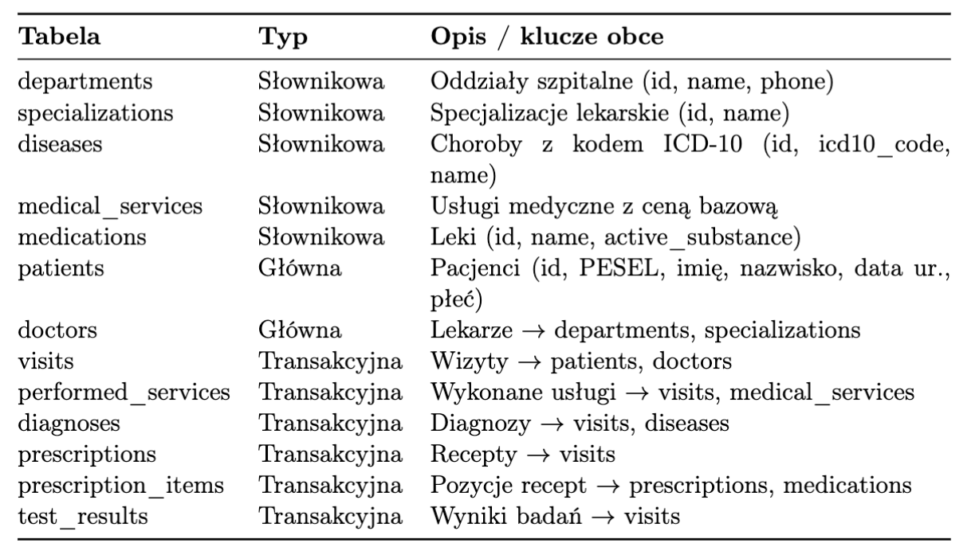
Baza danych Szpitala w systemie Relacyjnym (Postgresql, my sql)

Slide 6
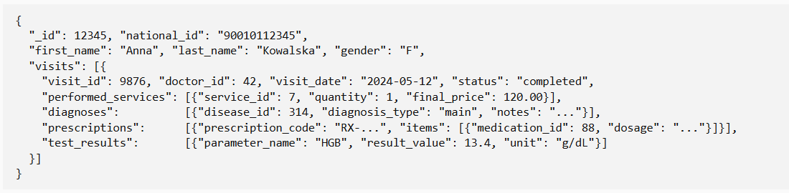
Baza danych Szpitala w systemie NIE Relacyjnym (mongo db)

Slide 7
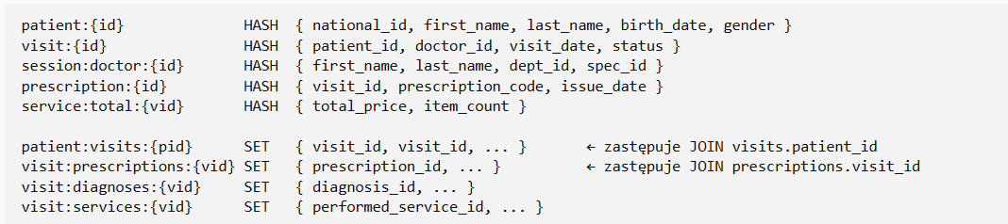
Model klucz-wartość (Redis)

Slide 8
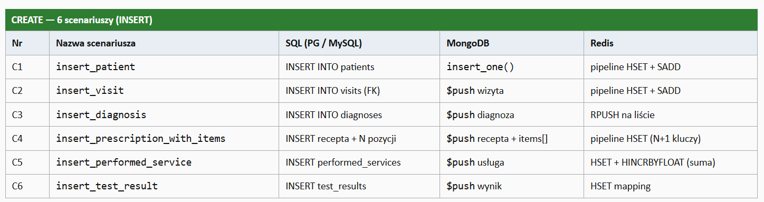
Scenariusze Create

Slide 9
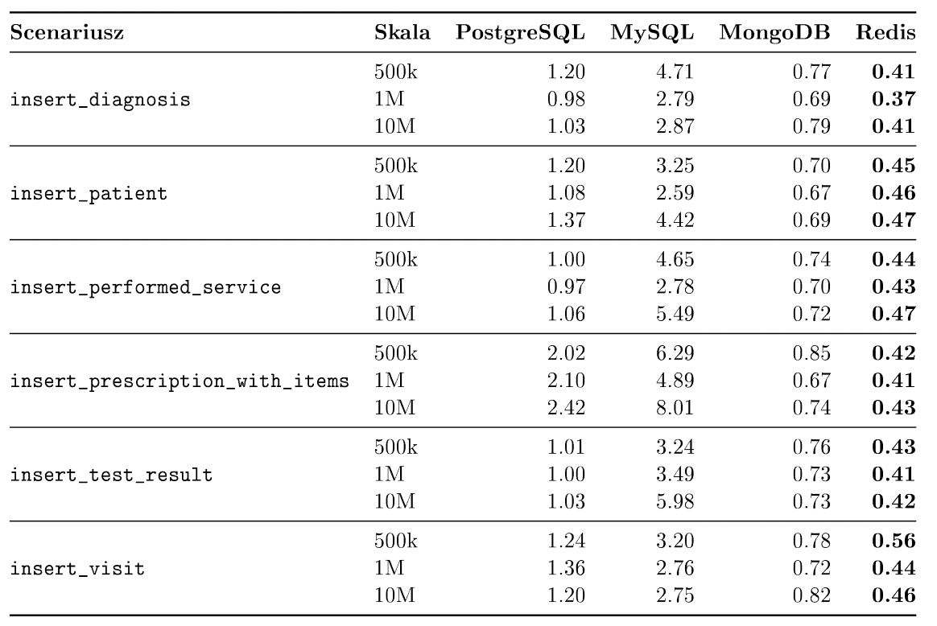
Wyniki Scenariuszy Create (bez indeksów)

Slide 10
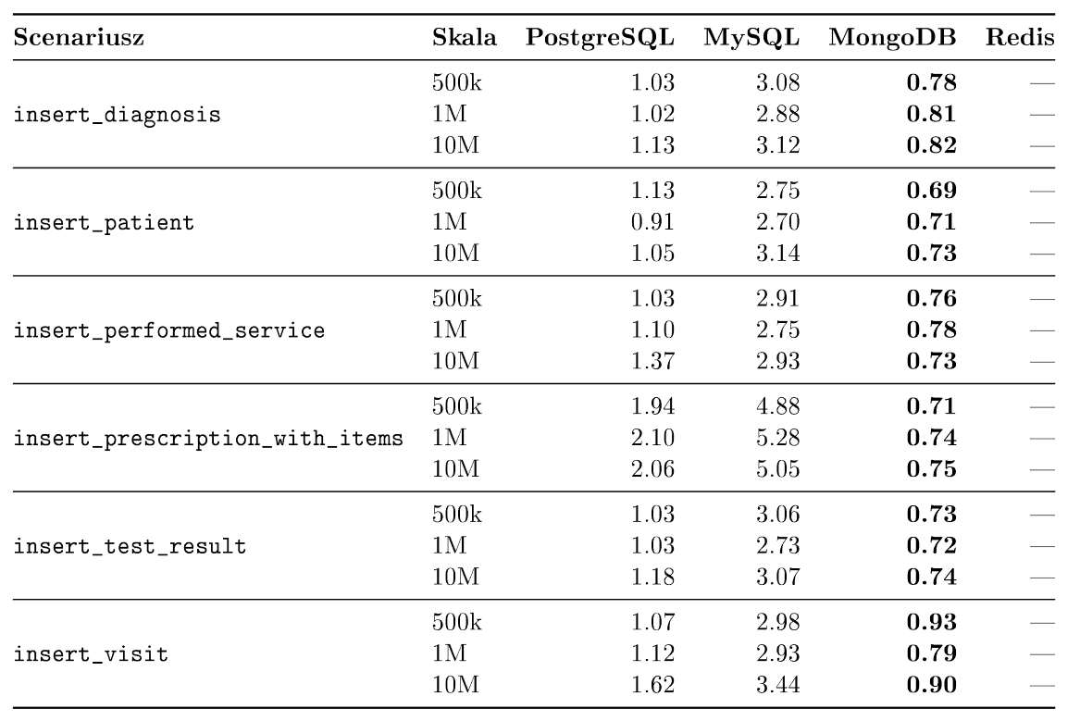
Wyniki Scenariuszy Create (z indeksami)

Slide 11
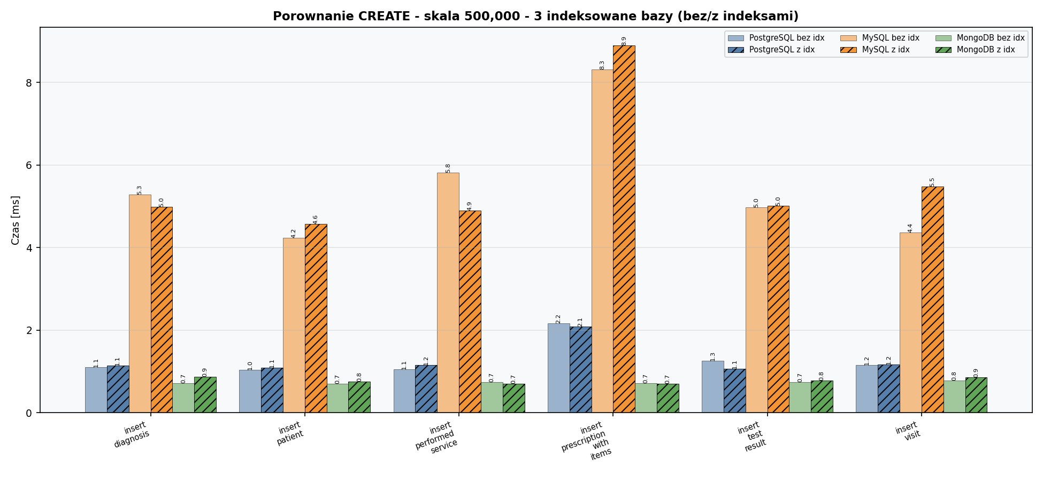
Wyniki Scenariuszy Create

Slide 12
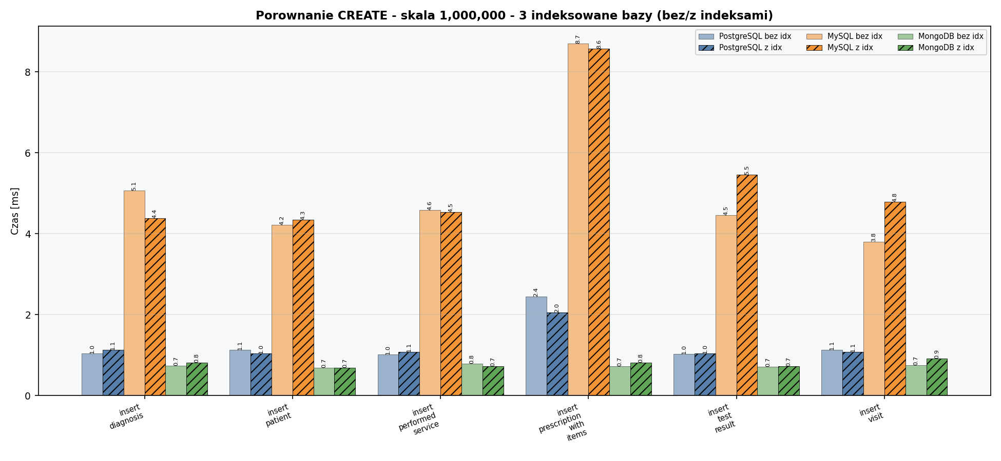
Wyniki Scenariuszy Create

Slide 13
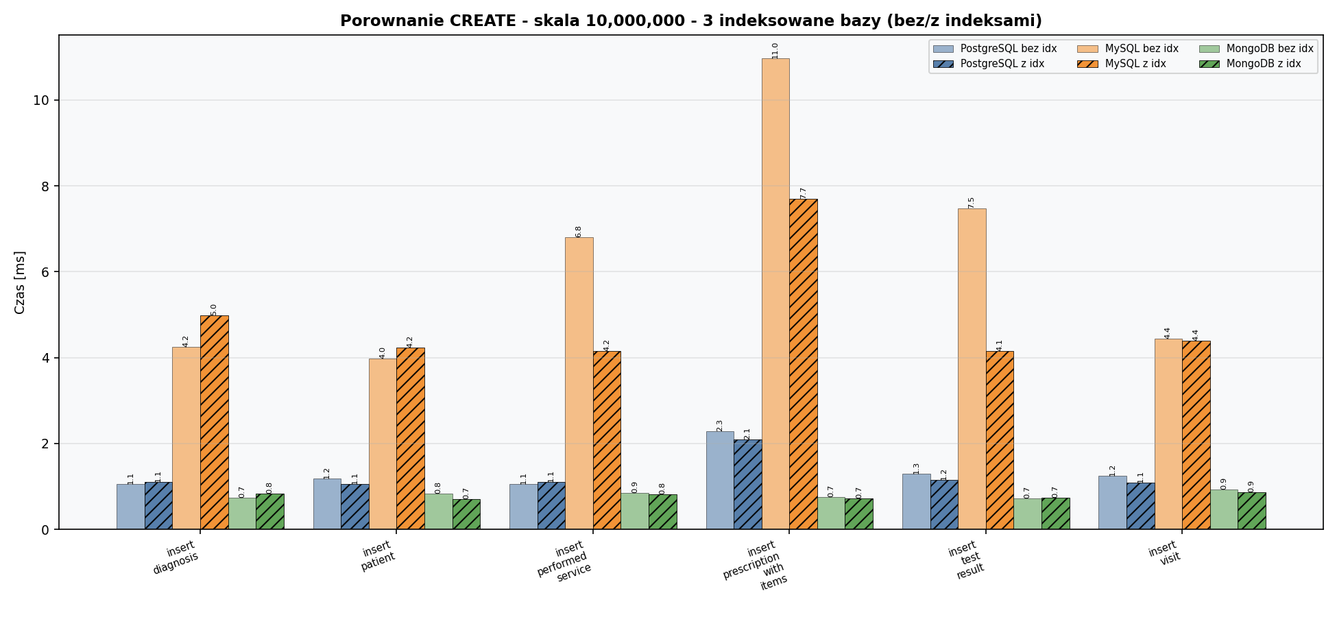
Wyniki Scenariuszy Create

Slide 14
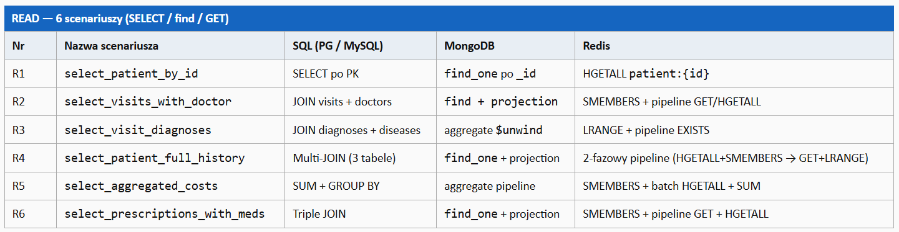
Scenariusze REad

Slide 15
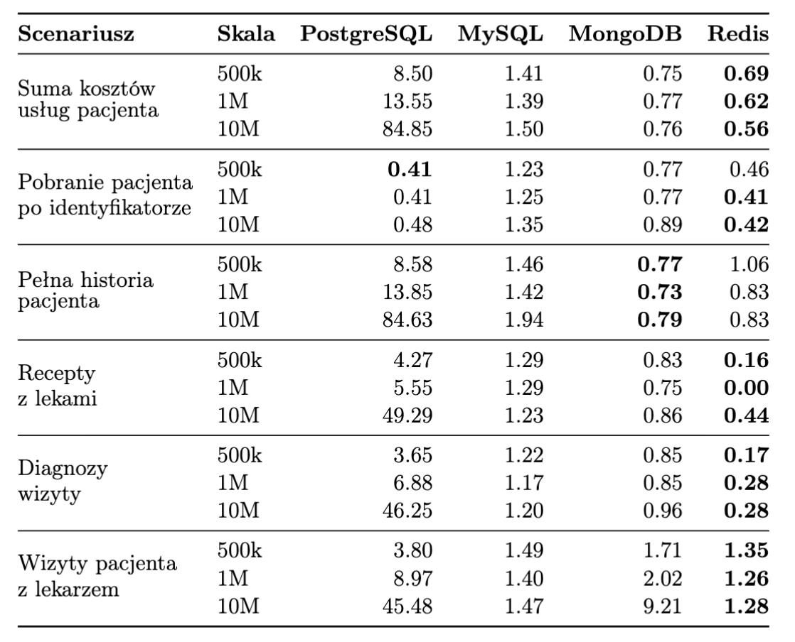
Wyniki Scenariuszy READ (bez indeksów)

Slide 16
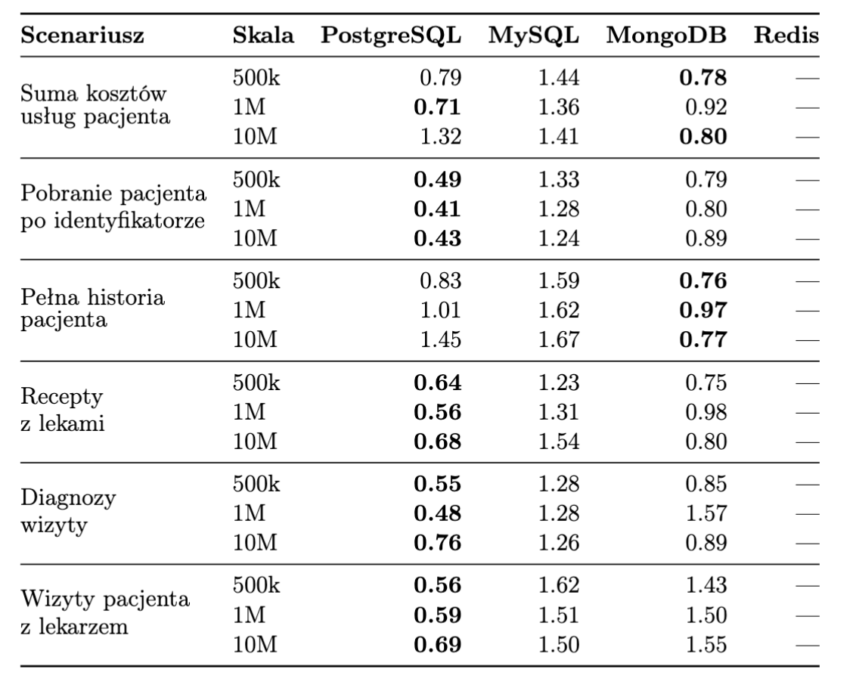
Wyniki Scenariuszy read (z indeksami)

Slide 17
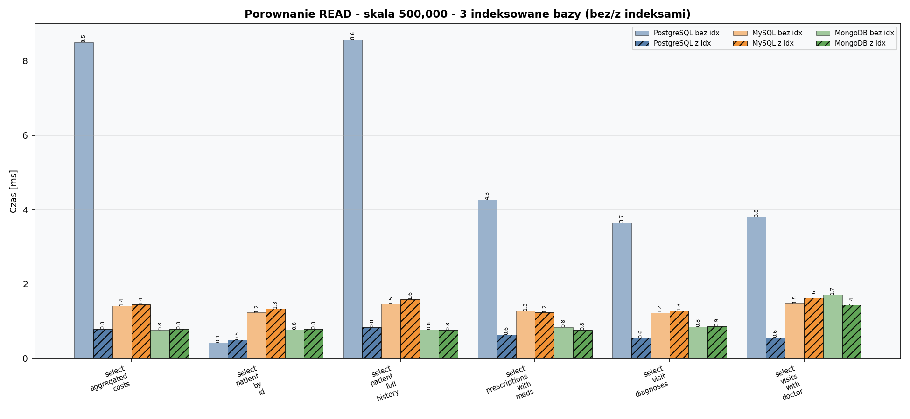
Wyniki Scenariuszy read

Slide 18
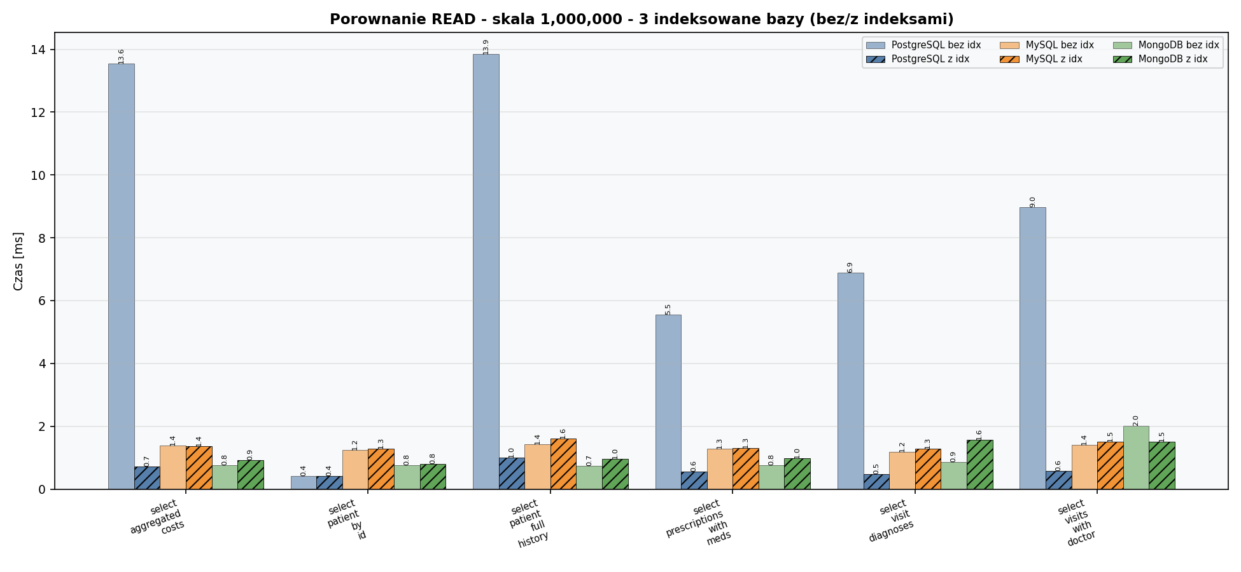
Wyniki Scenariuszy read

Slide 19
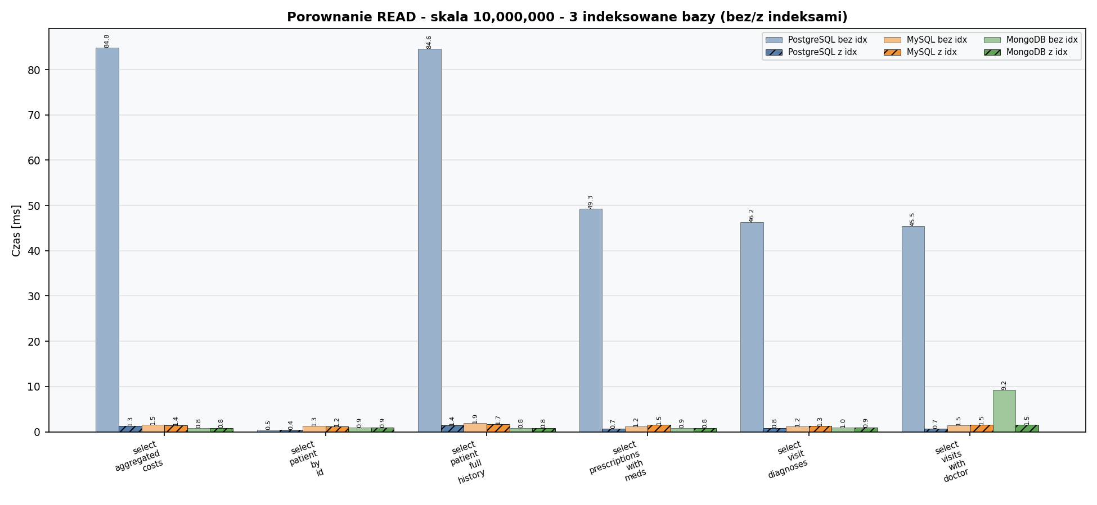
Wyniki Scenariuszy read

Slide 20
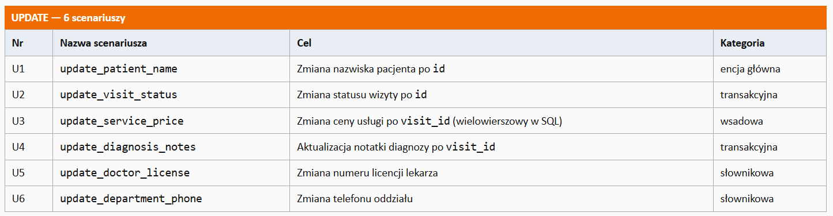
Scenariusze Update

Slide 21
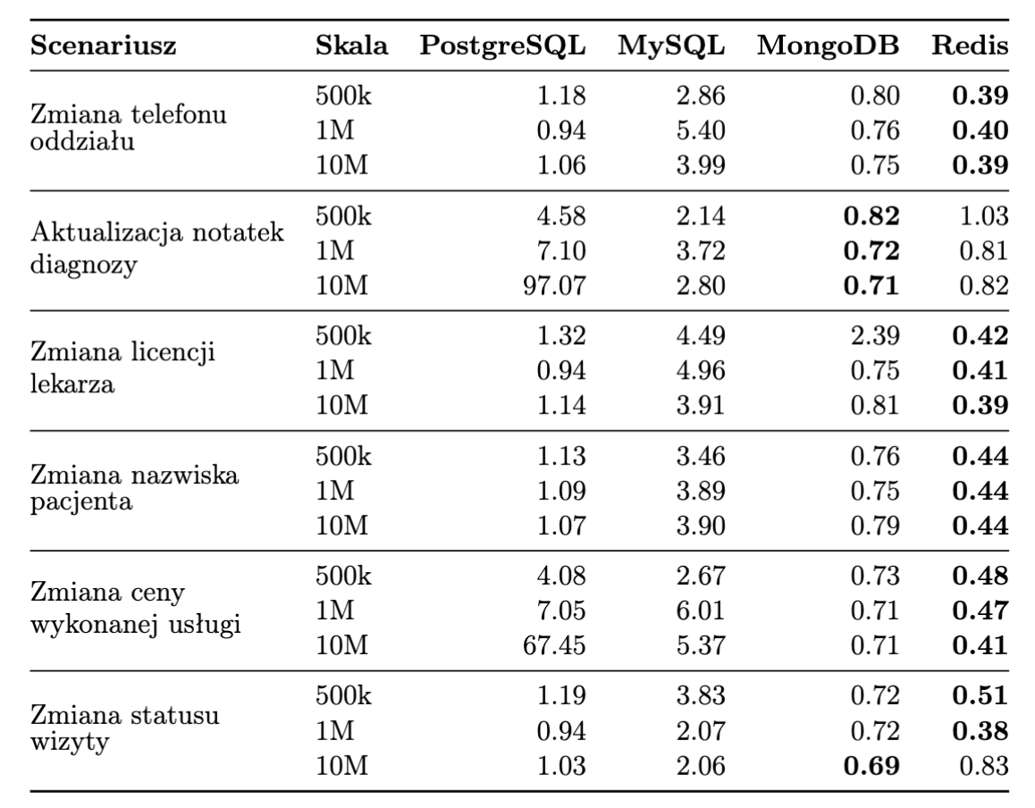
Wyniki Scenariuszy UPDATE (bez indeksów)

Slide 22
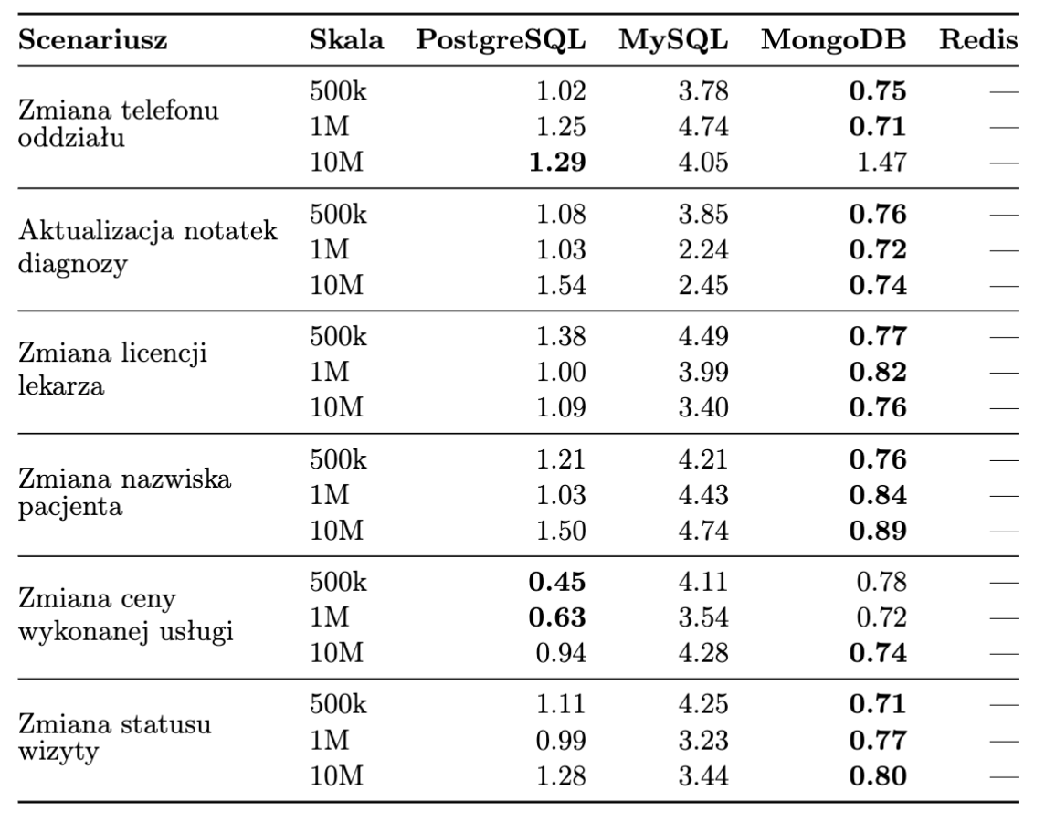
Wyniki Scenariuszy UPDATE (z indeksami)

Slide 23
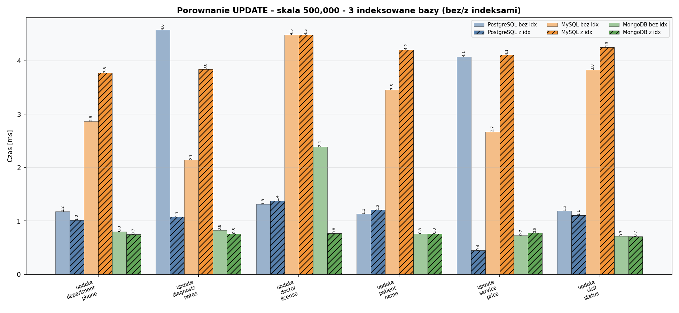
Wyniki Scenariuszy Update

Slide 24
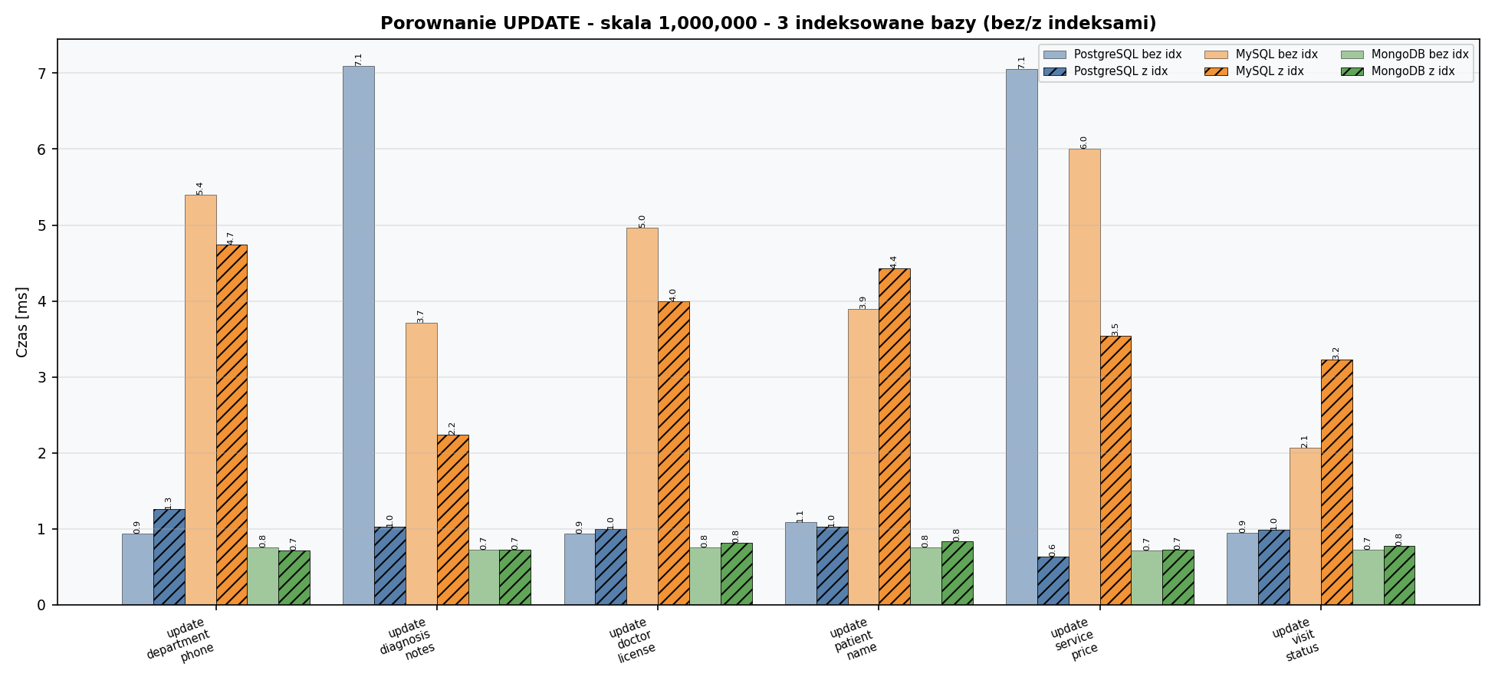
Wyniki Scenariuszy update

Slide 25
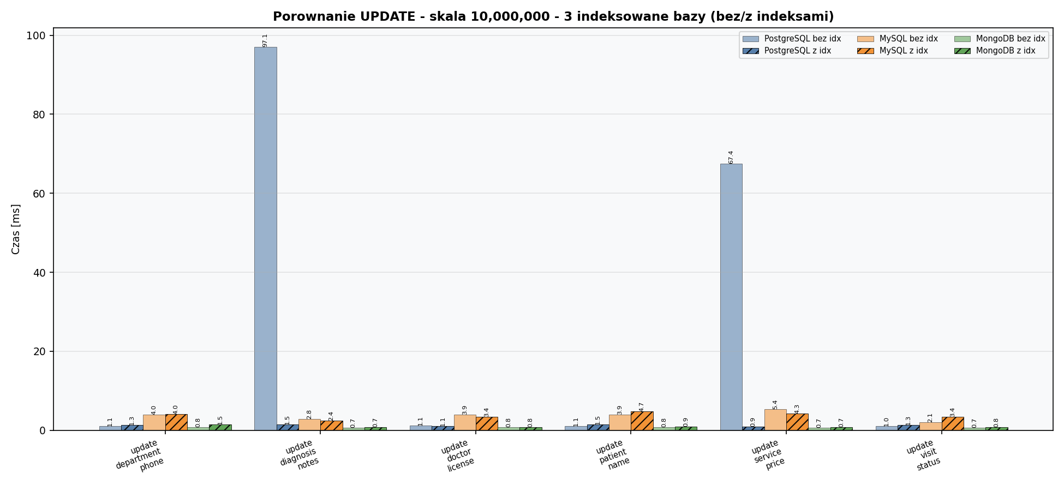
Wyniki Scenariuszy update

Slide 26
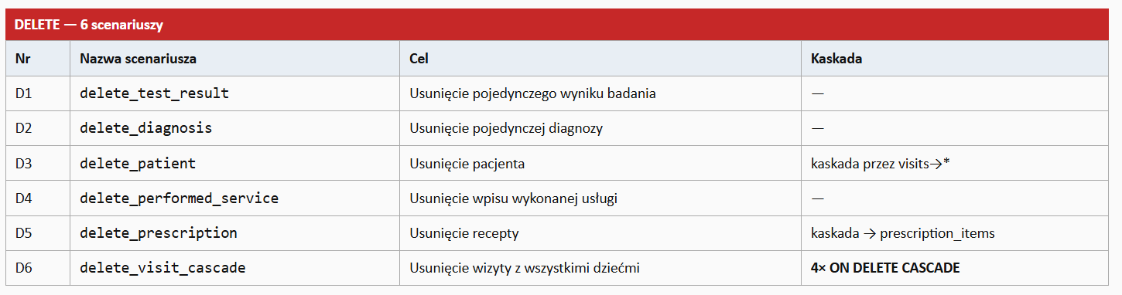
Scenariusze Delete

Slide 27
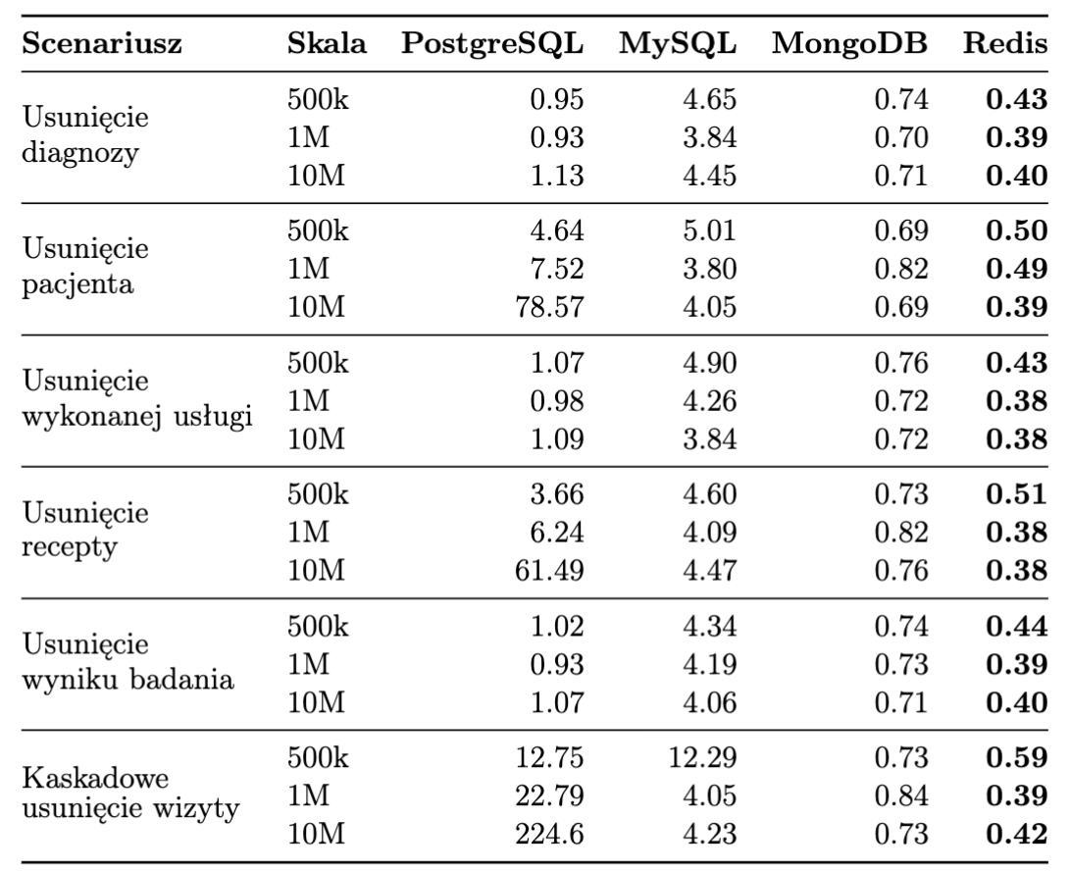
Wyniki Scenariuszy DELETE (bez indeksów)

Slide 28
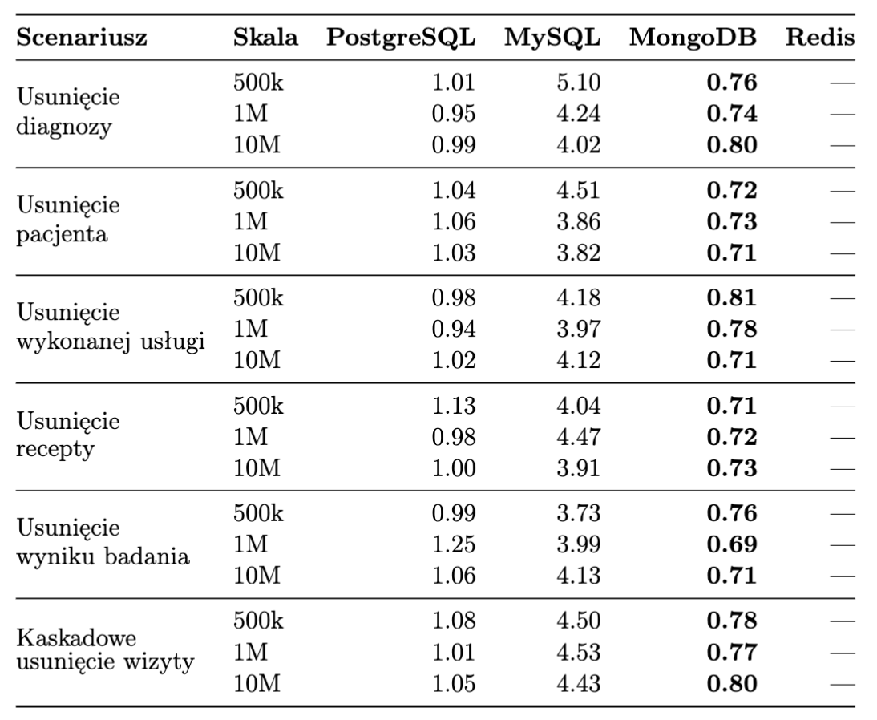
Wyniki Scenariuszy DELETE (z indeksami)

Slide 29
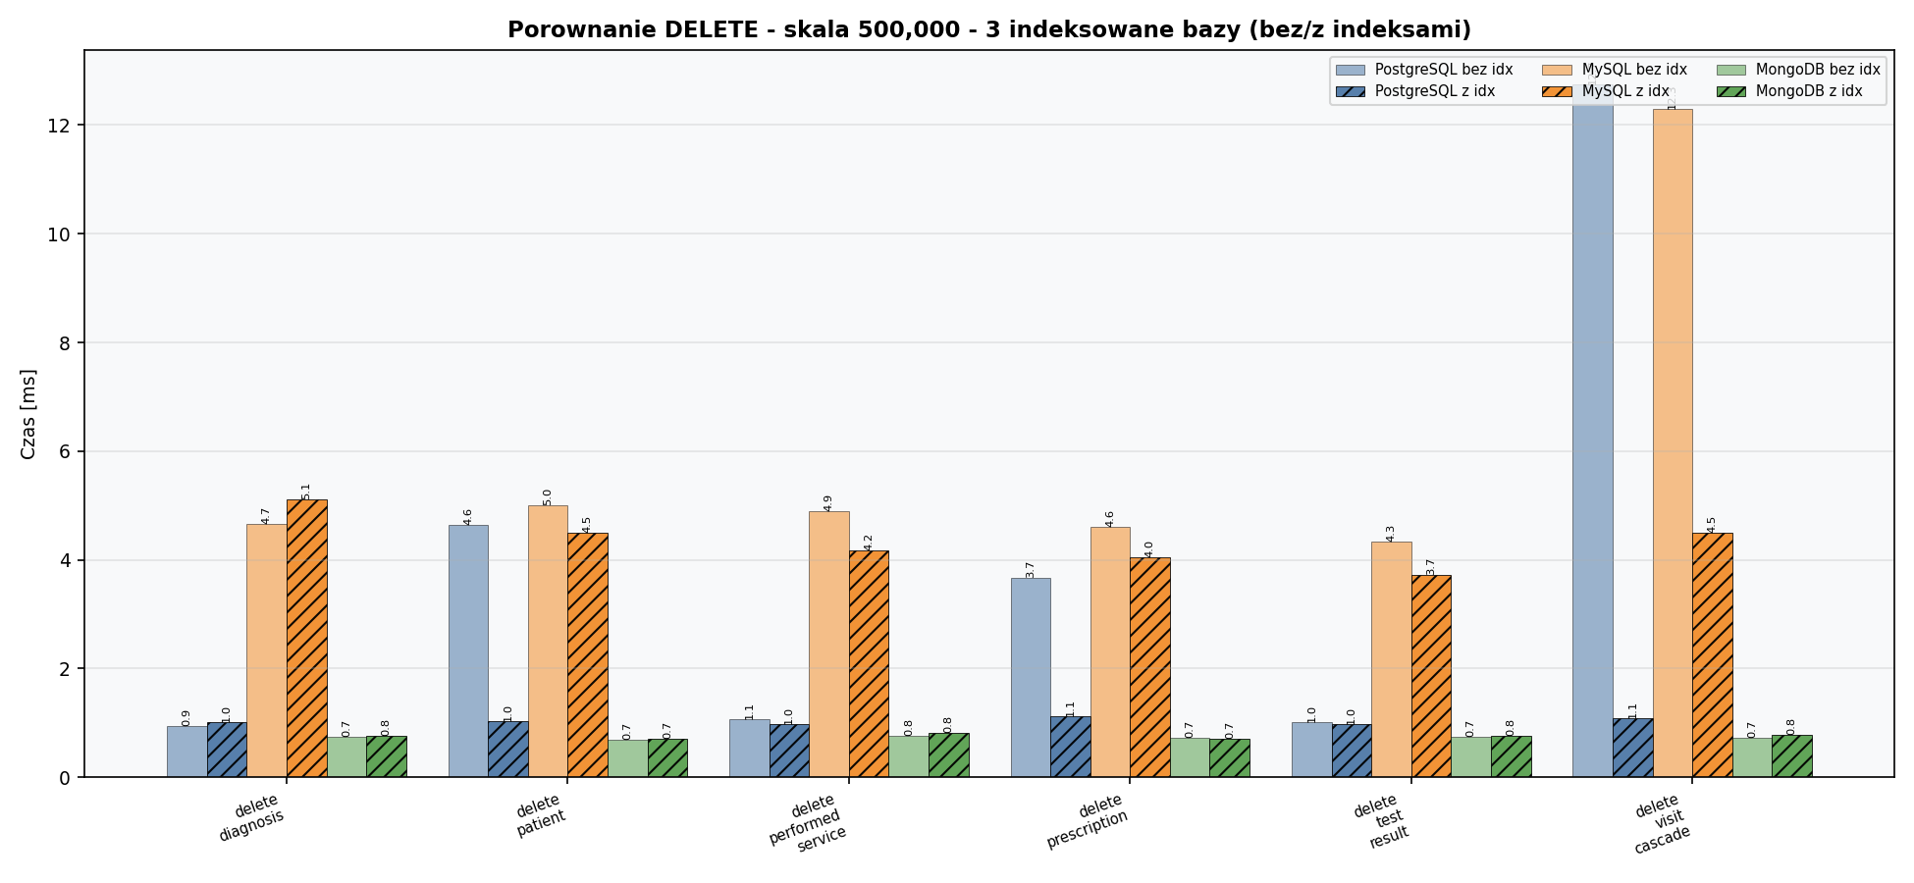
Wyniki Scenariuszy Delete

Slide 30
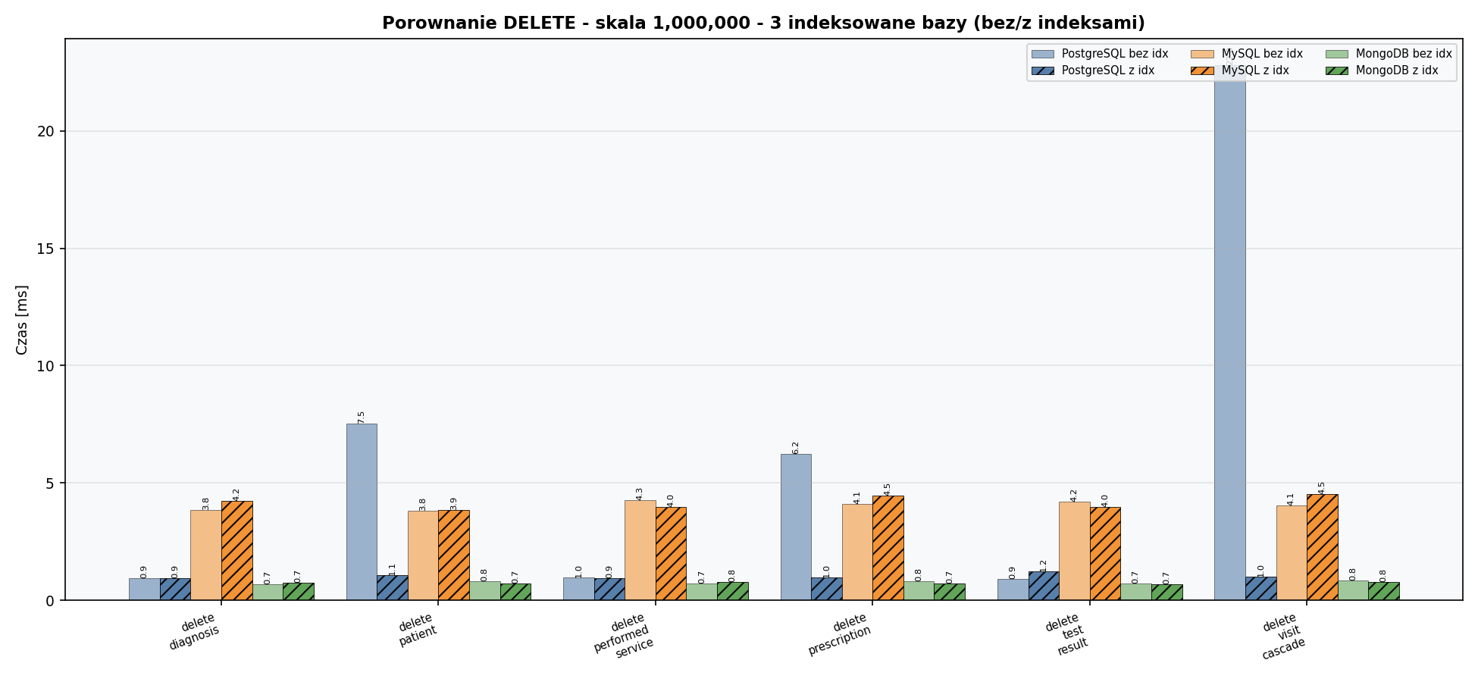
Wyniki Scenariuszy delete

Slide 31
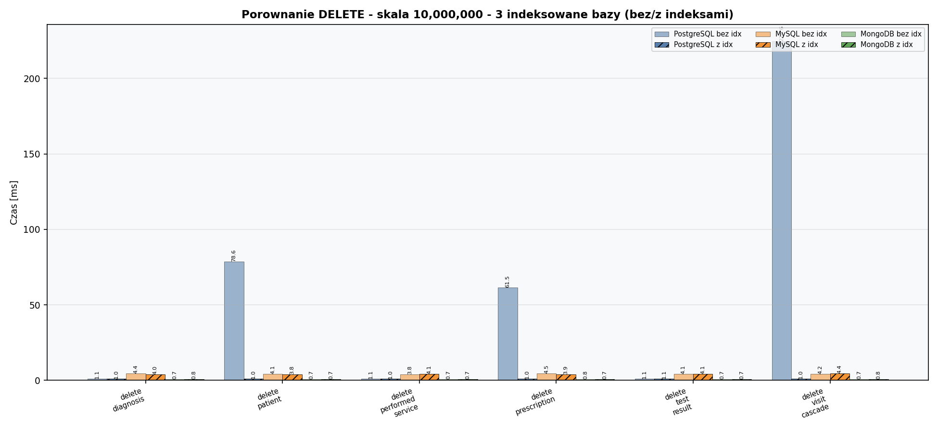
Wyniki Scenariuszy delete

Slide 32

Weryfikacja Hipotezy

Slide 33
Wnioski
Indeksy
Rozmiar Dantych
Wybór
Technologii
IstoTność Zastowowania
Wpływ Rozmiaru Danych
Brak Jednego Poprawnego wyboru

Slide 34
Dziękuję za uwagę
Jakub Balicki

